Slide 1
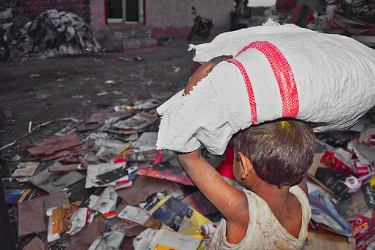
Travail décent et
croissance économique:
Lesson 2
Notes:
https://cdn.pixabay.com/photo/2018/03/31/10/39/poor-3277840_640.jpg

Slide 4
Pourquoi le travail des enfants existe-t-il?
Soulignez
Verbs – write English translation in book
Adjectives – write English translation in book
New vocabulary – write English translation in book
Ecrivez
Write your own sentences incorporating the vocabulary you highlighted
Il y a plusieurs raisons:
La pauvreté – sans le travail des enfants, la famille ne dispose pas assez d’argent pour manger et pour survivre. Le salaire des parents seulement n’est pas suffisant.
Manque de bonnes écoles – si l’école est trop chère, si elle n’est pas de bonne qualité, si on ne leur explique pas son importance, beaucoup de parents préfèrent que leurs enfants travaillent plutôt que d’aller à l’école.
Les enfants doivent s’occuper d’eux-mêmes – certains enfants n’ont plus de parents à cause des guerres, du SIDA ou d’autres maladies et ils n’ont plus personne pour les protéger.
Les enfants sont plus facilement utilisés dans les travaux pénibles que les adultes – ils sont petits et souples et ils ont moins de difficultés à ramper dans les espaces petits et bas comme des mines. Ce sont aussi des employés bon marché: ils ont un salaire beaucoup plus bas de celui des adultes.
Notes:
Listening task – fill the missing gaps
Inspired by a text taken from Unicef Kids BE ‘Le travail des enfants’
www.unicef.be/kids

Slide 5
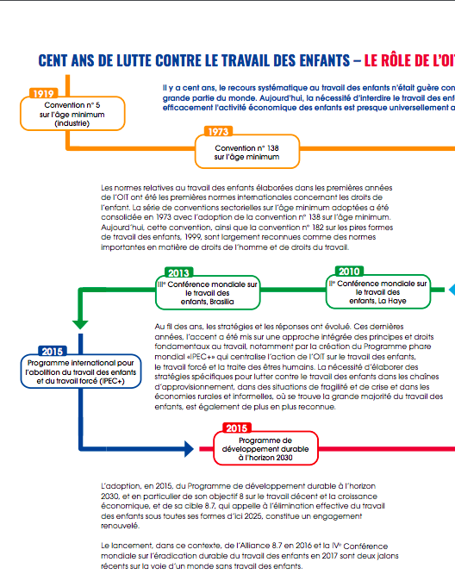
Notes:
Prompt text for number / date finding task
https://www.ilo.org/wcmsp5/groups/public/@ed_norm/@ipec/documents/publication/wcms_673498.pdf (p 4,5)

Slide 6
Cent ans de lutte contre le travail des enfants Exercise de recherche – Lisez le texte et trouvez les bonnes réponses.
1 Convention no 5 sur l’âge minimum a eu lieu en ______
2 Lancement du programme international pour l’abolition
du travail des enfants a eu lieu en ______
3 Déclaration sur la justice sociable pour une
mondialisation équitable a eu lieu en ______
4 Programme international pour l’abolition du travail des
enfants et du travail forcé a eu lieu en ______
5 Fin du travail des enfants attendu en ______
Notes:
Give students a copy of the text and the picture prompt with all the key dates and ask them to fill in the correct year
Good opportunity for practice of higher numbers

Slide 7
Cent ans de lutte contre le travail des enfants Voici les bonnes réponses:
1 Convention no 5 sur l’âge minimum a eu lieu en 1919
2 Lancement du programme international pour l’abolition
du travail des enfants a eu lieu en 1992
3 Déclaration sur la justice sociable pour une
mondialisation équitable a eu lieu en 2008
4 Programme international pour l’abolition du travail des
enfants et du travail forcé a eu lieu en 2015
5 Fin du travail des enfants attendu en 2025
Notes:
Answers

Slide 8
Notez
3 points clés
https://www.youtube.com/watch?v=4S9qEvywBJo

Slide 9
Qu’est-ce que tu as vu? Qu’est-ce que tu as noté?
Notes:
https://cdn.pixabay.com/photo/2017/12/08/18/43/pen-3006462__340.jpg

Slide 10
Notez
3 points clés
https://my.unicef.fr/contenu/comprendrele-travail-des-enfants

Slide 11
Qu’est-ce que tu as vu? Qu’est-ce que tu as noté?

Slide 12
Que faire pour ces enfants?
Les enfants ont le droit d’être protégés contre le travail des enfants. Selon la Convention des Droits de l’Enfant:
“Chaque enfant a le droit d’être protégé contre le travail qui nuit à sa santé ou qui
l’empêche d’aller à l’école. Si les enfants travaillent, ils ont le droit d’être en sécurité
et de recevoir un salaire raisonable.”
Les plus importantes solutions sont celles-ci:
1 Aider les enfants à aller à l’école est le meilleur remède et c’est aussi un moyen très
pratique de prévenir le travail des enfants.
2 Il faut assurer que les conditions de travail des enfants ne soient pas dangereuses.
Les enfants ne peuvent pas être maltraités et leur vie ne doit pas être mise en danger.
3 Il faut développer des projets de lutte contre la pauvreté parce que la pauvreté est
l’une des principales causes du travail des enfants.
4 Il faut changer les mentalités, les coutumes et les pratiques. Si les parents et la
communauté comprennent les bénéfices de l’éducation et que les employeurs qui
exploitent des enfants sont fortement condamnés, les enfants seront plus facilement
envoyés à l’école et devront moins travailler.

Slide 13
Que faire pour ces enfants?
Les enfants ont le droit d’être protégés contre le travail des enfants. Selon la Convention des Droits de l’Enfant:
“Chaque enfant a le droit d’être protégé contre le travail qui nuit à sa santé ou qui
l’empêche d’aller à l’école. Si les enfants travaillent, ils ont le droit d’être en sécurité
et de recevoir un salaire raisonable.”
Les plus importantes solutions sont celles-ci:
1 Aider les enfants à aller à l’école est le meilleur remède et c’est aussi un moyen très
pratique de prévenir le travail des enfants.
2 Il faut assurer que les conditions de travail des enfants ne soient pas dangereuses.
Les enfants ne peuvent pas être maltraités et leur vie ne doit pas être mise en danger.
3 Il faut développer des projets de lutte contre la pauvreté parce que la pauvreté est
l’une des principales causes du travail des enfants.
4 Il faut changer les mentalités, les coutumes et les pratiques. Si les parents et la
communauté comprennent les bénéfices de l’éducation et que les employeurs qui
exploitent des enfants sont fortement condamnés, les enfants seront plus facilement
envoyés à l’école et devront moins travailler.
15 minutes
Read the text
Translate underlined sentences
Write a paragraph outlining your opinions on what we have learnt today

Slide 14
Parler: Qu’est-ce que vous en pensez?
Higher candidates
Where can you use the subjunctive in your responses?
1. Quel est ton opinion sur le travail des enfants?
2. Quels sont les raisons pour le travail des enfants?
D’abord…… / On dit que….. / J’ai lu que……. / Il est evident que…..
3. Décris les aspects positifs et négatifs du travail des enfants.
4. Qu’est-ce qui t’as surpris le plus?
Ce qui m’a surpris le plus c’est……….
Pour moi c’est que……
A mon avis / Pour moi…….c’est le plus surprenant parce que…….
5. Qu’est-ce qu’on pourrait faire pour améliorer la situation des enfants qui travaillent?

Slide 15
Le 12 juin: Journée mondiale contre le travail des enfants
Images courtesy of the International Labour Organisation
Notes:
Pupils could, as a creative homework task, and to summarize their learning, design their own poster with more facts and information
https://www.ilo.org/wcmsp5/groups/public/@ed_norm/@ipec/documents/publication/wcms_673498.pdf

Slide 16
Ecrivez: Qu’est-ce que vous en pensez?
Higher candidates
Where can you use the subjunctive in your responses?
1. Quel est ton opinion sur le travail des enfants?
2. Quels sont les raisons pour le travail des enfants?
D’abord…… / On dit que….. / J’ai lu que……. / Il est evident que…..
3. Décris les aspects positifs et négatifs du travail des enfants.
4. Qu’est-ce qui t’as surpris le plus?
Ce qui m’a surpris le plus c’est……….
Pour moi c’est que……
A mon avis / Pour moi…….c’est le plus surprenant parce que…….
5. Qu’est-ce qu’on pourrait faire pour améliorer la situation des enfants qui travaillent?

Slide 17
http://labourbehindthelabel.net/wp-content/uploads/2019/06/TailoredWagesUK-FP-updated.pdf

Slide 18
World Class Teaching project has been funded with support from the European Commission. The contents of these actions are the sole responsibility of the contractor and can in no way be taken to reflect the views of the European Union.

